Slide 2
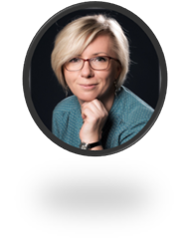
Anna Stalmach-Tkacz
SZKOŁA NOWOCZESNYCH TECHNOLOGII CZY SZKOŁA ROZWOJU?
Rola kadry kierowniczej oświaty w budowaniu i wdrażaniu
nowych strategii rozwoju
– zasoby, kompetencje, perspektywy…

Slide 3
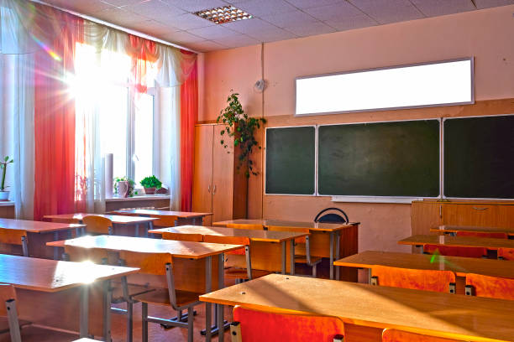
Na czym współcześnie, najczęściej opiera się strategia rozwoju polskiej szkoły?
PRZETRWANIE …
WDROŻENIE ZMIAN ZAWARTHCH W PRZEPISACH PRAWA
KOMPLETOWANIE DOKUMENTACJI
ROZWIĄZYWANIE NARASTAJĄCEJ LICZBY PROBLEMÓW W RELACJACH
……

Slide 4
Uwaga DYREKTORZY !
CO MAMY ALE TEGO NIE CHCEMY?
CZEGO NIE MAMY A CHCEMY MIEĆ?
CZEGO CHCEMY I MAMY?
CZEGO NIE CHCEMY I NIE MAMY?

Slide 5
Tytuł slajdu
Treść slajdu

Slide 6
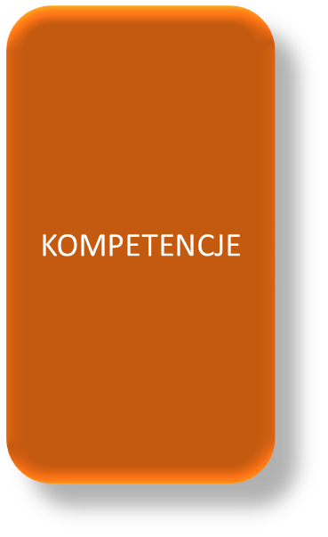

Slide 7
ŚWIAT BIZNESU
SZKOŁA ROZWOJU
ŚWIAT NAUKI

Slide 8
WSPÓŁCZESNY DYREKTOR SZKOŁY
CZYLI KTO?
Treść slajdu

Slide 9
BIUROKRATA?
CHARYZMATYCZNY PRZYWÓDCA?
MENTOR/
TERAPEUTA?
MENADŻER?
NEGOCJATOR I MEDIATOR?
SEKRETARZ I KSIĘGOWY?
NAUCZYCIEL, WYCHOWAWCA?
ADMINISTRATOR?

Slide 10
Tytuł slajdu
Treść slajdu

Slide 11
Z JAKIM ZESPOŁEM OBECNIE PRACUJE STATYSTYCZNY DYREKTOR?

Slide 12
WSPÓŁCZESNY NAUCZYCIEL-
CZYLI KTO?
Treść slajdu

Slide 13
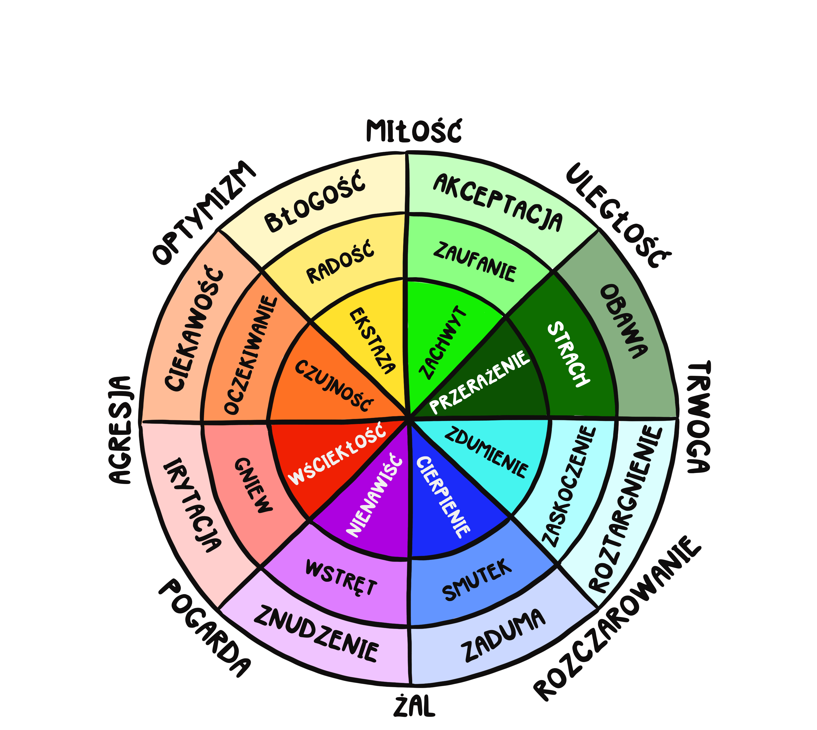
BIERNOŚĆ – motywacja na”-”
POCZUCIE NIESPRAWIEDLIWOŚCI
STRASZENIE DYREKTORA
DEPERSONALIZACJA UCZNIÓW
CYNIZM
POZOROWANIE PRACY
ZŁOŚLIWOŚĆ
OSZUKIWANIE W DOKUMENTACJI

Slide 14
Które granice zostały przekroczone?
sprawczość, motywacja …
poczucie kompetencji,
szacunek do własnej pracy,
poczucie bezpieczeństwa finansowego,
poczucie sensu tego co robimy,
…. ?
DYGRESJA: JAKĄ ROLĘ MOŻE SPEŁNIĆ OCENA PRACY NAUCZYCIELA?

Slide 15
Tytuł slajdu
Treść slajdu

Slide 16
P. Hersey i K. Blanchard uzależnili skuteczność stylu kierowania od stopnia dojrzałości podwładnych, przy czym uważają oni, że dojrzałość to chęć brania przez pracowników odpowiedzialności za powierzone zadania, a także doświadczenie i umiejętności zawodowe.

Slide 17
STYL NAKAZOWY- dyrektor mając do czynienia z pracownikami niedojrzałymi uczy ich, mówi, co, kiedy, jak, i gdzie ? maja robić, przy czym choć zwiera on w sobie elementy autorytarne nauka odbywa się poprzez pochwały.

Slide 18
STYL TRENERSKI, PARTYCYPACYJNY- dyrektor w przypadku pracowników o dojrzałości umiarkowanej lub znacznej rezygnuje ze stylu dyrektywnego, mniej kontroluje, bardziej udziela im poparcia, doskonali.

Slide 19
STYL WSPIERAJĄCY- dyrektor mający do czynienia z pracownikami o niskiej dojrzałości winien stopniowo przekazywać pracownikom branie odpowiedzialności za powierzone im zadania, przy jednoczesnym zaufaniu do pracowników.

Slide 20
STYL DELEGUJĄCY- ZORIENTOWANY NA DOKONANIA- dyrektor w przypadku dużej dojrzałości pracowników deleguje na nich szereg uprawnień i akcentuje ich samodzielność.

Slide 21
NA
NA JAKIM ETAPIE SĄ TWOI PRACOWNICY?

Slide 22
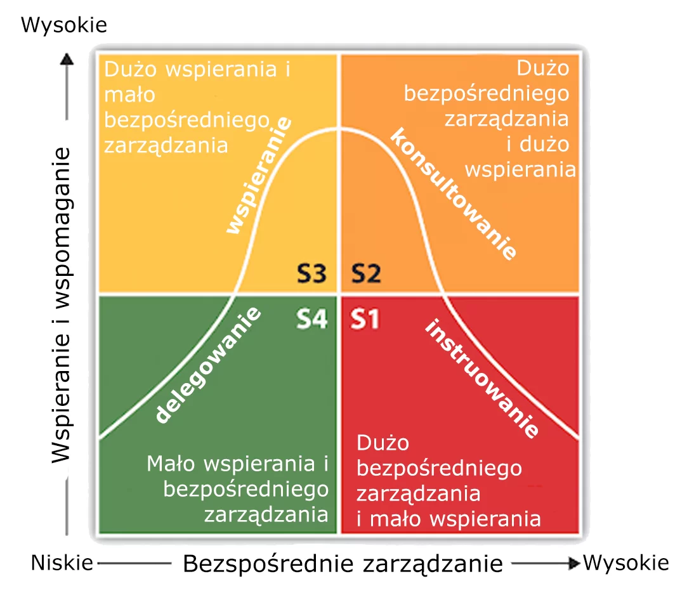
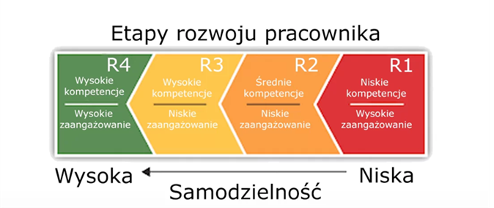

Slide 23
DYREKTOR BĘDZIE SKUTECZNY GDY..
orientacja na ludzi i dostarczanie im informacji, oraz orientacja na zadania wraz efektywną oceną ich realizacji.

Slide 24
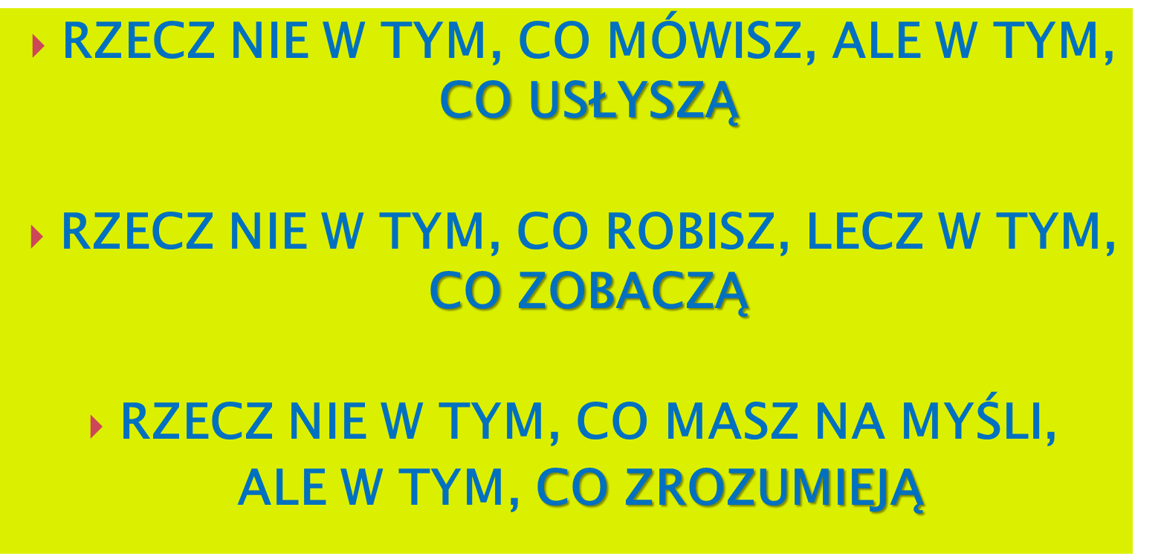
Tytuł slajdu
Treść slajdu

Slide 25
Psycholog, naukowiec – Uniwersytet w Pensylwanii, laureatka nagrody „MacArthura Fellow- ship” – zwana potocznie „ grantem dla geniuszy”.
Zjawisko GRIT – upór, wytrwałość, determinacja i poświęcenie pomimo wszelkich trudności…
„układać małe kamienie na drodze…” , „zaciskać zęby”…
Angela Duckworth

Slide 26
W UPORZE – GRIT, chodzi raczej o wytrwałość niż o wytężoną pracę… Ważne są nawyki, cierpliwość, nadzieja, wiara w to co się robi, „zakochanie się” w tym czym się zajmuje – to pomaga w wytrwaniu – nawet jeśli towarzyszą temu trudności… UCZYMY JAK PODNOSIĆ SIĘ PO POTKNIĘCIACH….

Slide 27
UPÓR
WYTRWAŁOŚĆ
PASJA

Slide 28
WSPÓŁCZESNA SZKOŁA, CZYLI JAKA?
Treść slajdu

Slide 29
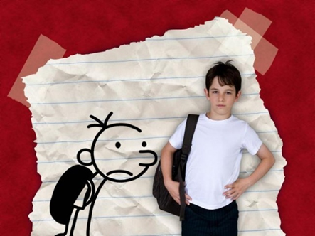
W szkole stawiamy na to w czym jesteśmy …?
Wyobraźcie sobie sytuację, w której np. wasze dziecko ma na półrocze, z sześciu różnych przedmiotów następujące oceny:
5,4,3,5,4,4
O którym przedmiocie porozmawiacie z dzieckiem najdłużej, której ocenie poświęcicie największą uwagę … ?

Slide 30
KIEDY UCZYMY NASZE DZIECI I MŁODZIEŻ, ŻE PORAŻKA NIE JEST KOŃCEM – JEST PUNKTEM WYJŚCIA DO TEGO, ABY SPRÓBOWAĆ JESZCZE RAZ, INACZEJ..?

Slide 31
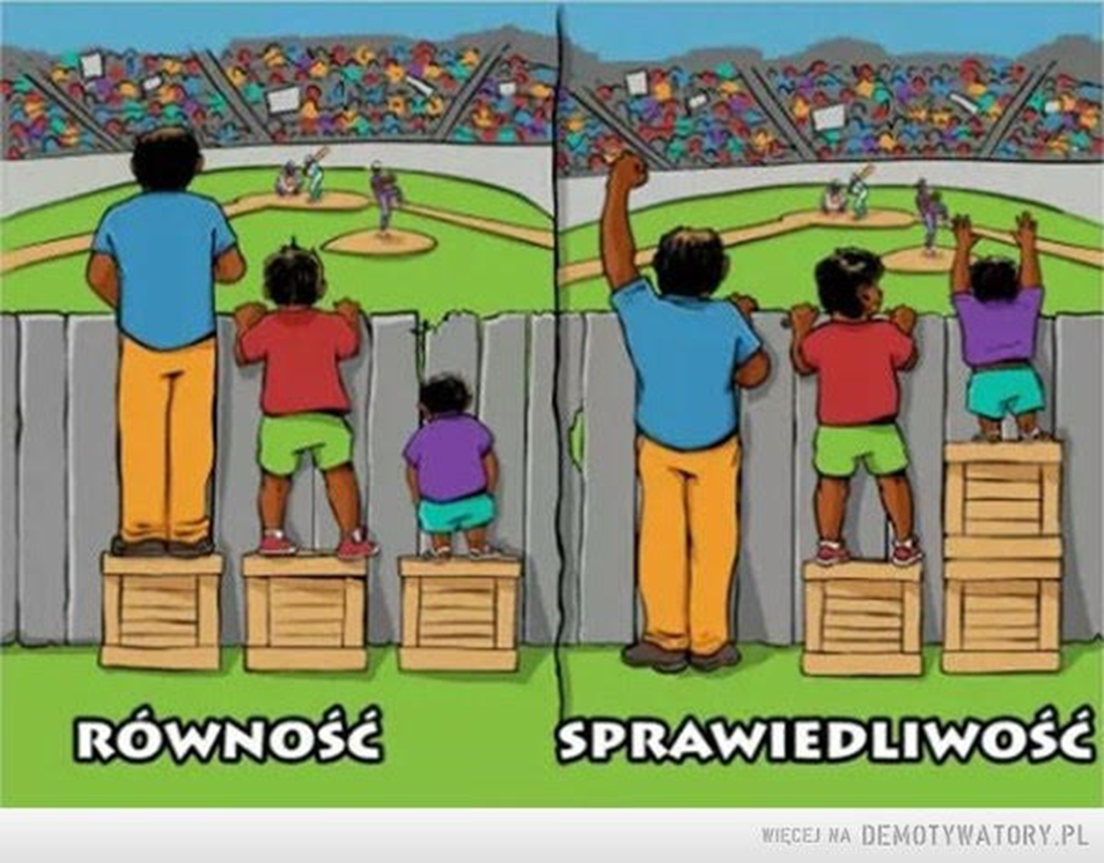
JAK UCZYMY? JAK WYMAGAMY? JAK OCENIAMY?
Znalezione w sieci…☺

Slide 32
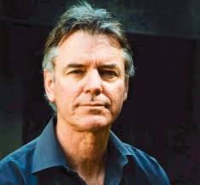
John Hattie
Profesor Uniwersytetu Melbourne w Australii, na którym pełni funkcje dyrektora Instytutu Badań Edukacyjnych Melbourne. Jest też twórcą koncepcji Widocznego Uczenia się (Visible Learning).

Slide 33
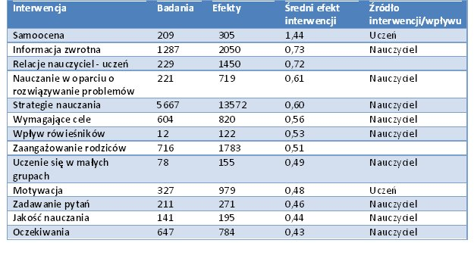
Interwencje – czynniki mające największy wpływ na efekty nauczania/uczenia się

Slide 34
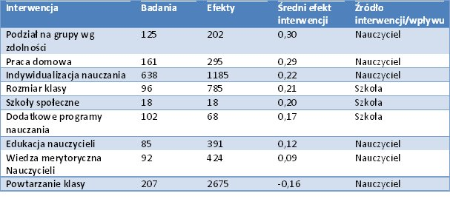
Interwencje – czynniki mające największy wpływ na efekty nauczania/uczenia się

Slide 35
NA CO STAWIAMY W SZKOLE ROZWOJU?
TRWAŁOŚĆ EFEKTÓW NAUCZANIA/UCZENIA SIĘ
CZY SUKCES W POSTACI OCEN?

Slide 36
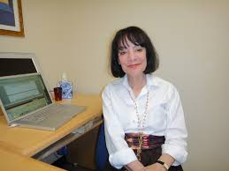
Na co postawić w szkolnej strategii nauczania?
prof. Carol Susan Dweck
Amerykańska psycholog, profesor Stanford University. Jej praca naukowa łączy psychologię rozwojową, psychologię społeczną i psychologię osobowości oraz analizuje koncepcje siebie, których ludzie używają do kształtowania siebie i kierowania swoim zachowaniem.
W badaniach analizuje genezę tych koncepcji, ich rolę w motywacji i samoregulacji oraz ich wpływ na osiągnięcia i procesy interpersonalne.

Slide 37
Carol Dweck wykazuje, że NIEZMIENNOŚĆ INTELIGENCJI - implikuje przeświadczenie, że jeżeli ktoś potrzebuje włożyć wiele wysiłku w zadanie, to nie ma wystarczających zdolności.
Zdolności zatem powinny powodować, że „wszystko udaje się w sposób naturalny”. Dweck (2010, s. 17)
Hmmm…Czy to prawda?
Może znacie przykład ucznia, który mówi, że kiedy jest zmuszony do ciężkiej pracy, to czuje się jak głupiec…?

Slide 38
TEORIA WZROSTOWA
TEORIA ZORIENTOWANA NA NIEZMIENNOŚĆ INTELIGENCJI
1. Kierujący się „teorią” wzrostową przypisujemy porażkę niewystarczającemu wysiłkowi.
Podczas pracy nad trudnym zadaniem przyjmują strategię zorientowaną na mistrzostwo (zwiększenie wysiłku albo zmiana sposobu postępowania).
2. Kierujący się przekonaniem o niezmienności inteligencji przypisujemy porażkę niskiemu poziomowi zdolności (Henderson, Dweck 1990).
Podczas pracy nad trudnym zadaniem uczniowie przyjmują strategię bezradnościową, polegającą na ograniczeniu wysiłku, całkowitym wycofaniu się z tej aktywności lub uporczywym powtarzaniu nieskutecznych sposobów postępowania.

Slide 39
Kolejno, uczniowie KLAS 7 otrzymali propozycję wyboru zadania matematycznego do wykonania. Zgodnie z informacją badaczy mogło to być ćwiczenie trudne, ale dające szansę nauczenia się czegoś nowego, lub zadanie łatwe, które w zasadzie wykluczało możliwość popełnienia błędu.

Slide 40
Wynik badania po kroku 2 …
Wykazano istnienie związku między przedmiotem pochwały a dokonanym wyborem – większość dzieci gratyfikowanych za inteligencję zdecydowała się na ?/?zadanie łatwe.

Slide 41
KROK 3
Na kolejnym etapie programu badawczego, podzielono uczniów na grupy, zgodnie z rodzajem nauczycielskiej pochwały.
Każda grupa otrzymała do rozwiązania trudny problem- wyzwanie.
CHWALENI ZA WYSIŁEK
CHWALENI ZA INTELIGENCJĘ

Slide 42
Wynik po KROKU 3.
W grupie uczniów chwalonych za inteligencję rejestrowano, wraz z postępującym odczuciem trudności, spadek motywacji i wycofywanie zainteresowania i wysiłku, brak wiary we własne możliwości.
„Wydaje się to zrozumiałe, jako że skoro sukces – w ich rozumieniu – powoduje inteligencja, to zmaganie się z zadaniem” [ Dweck 2010]

Slide 43
W tym samym czasie grupa chwalonych za wysiłek okazywała ciekawość, fascynację i w efekcie sformułowała propozycję rozwiązania.
Uwaga!
Końcowy etap opisywanego programu badawczego sprowadzał się do spisania relacji dzieci co do uzyskanych przez nich wyników.
Prawie 40% chwalonych za inteligencję uczniów skłamało, podając wyższe rezultaty. W grupie chwalonych za wysiłek tylko 10% zafałszowało swoje wyniki

Slide 44
DAJ MI CZAS – JESZCZE SIĘ UCZĘ…
W tym kontekście Dweck (2007) podkreśla rangę słów
„jeszcze nie”, które powinny być często używane w każdej klasie, stać się prostym nawykiem, przekazującym wzrostową ideę zdolności. Jeżeli uczeń mówi, że nie rozumie pewnego materiału, czy nie lubi jakiegoś przedmiotu, nauczyciel powinien dodać: „jeszcze nie”.

Slide 45
KONKLUZJA
Formułowany przez prof. Dweck postulat nagradzania przez nauczycieli nie osoby ucznia, lecz jego procesu uczenia się, przez podkreślanie wagi zaangażowania, wytrwałości, poszukiwania nowych strategii i porzucania bez żalu czy wstydu tych nieskutecznych – niedziałających, ma olbrzymi walor motywacyjny. Informuje bowiem uczniów, co zrobili, aby pojawił się sukces i co należy zrobić, aby odnieść sukces w przyszłości.

Slide 46
JAKA JEST ROLA NOWOCZESNYCH TECHNOLOGI
W SZKOLE ROZWOJU?

Slide 47
Nauka
Postęp zaczyna się od działania.
Edukację STEAM wyróżnia interdyscyplinarność nauczania
oraz przenikanie się wiedzy
z różnych dziedzin. Nawiązanie do kilku obszarów nauczania zwiększa atrakcyjność zajęć, możliwość spojrzenia na problem badawczy
z różnych perspektyw oraz podnoszenia kluczowych kompetencji uczniów.
Wykorzystanie obydwu półkul mózgowych podczas lekcji stymuluje optymalny rozwój dziecka, rozwijając nie tylko zdolność logicznego i krytycznego myślenia, ale również kreatywność
i wyobraźnię.
Technologia
Uczymy jak myśleć,
a nie co myśleć.
Robotyka
STEAM/ STREAM
Inżynieria
Sztuka
Matematyka

Slide 48
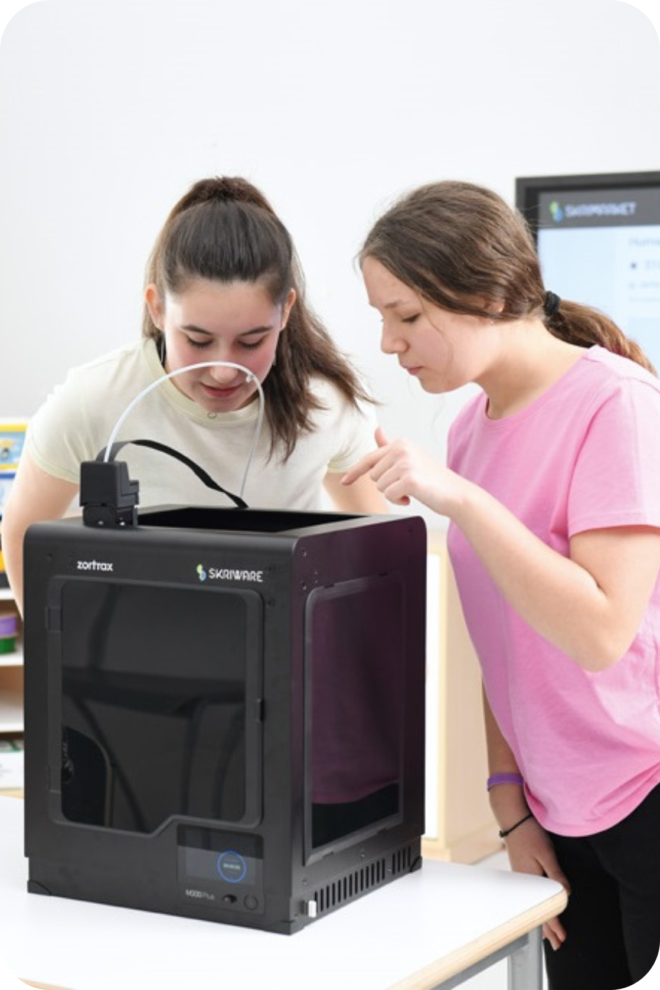
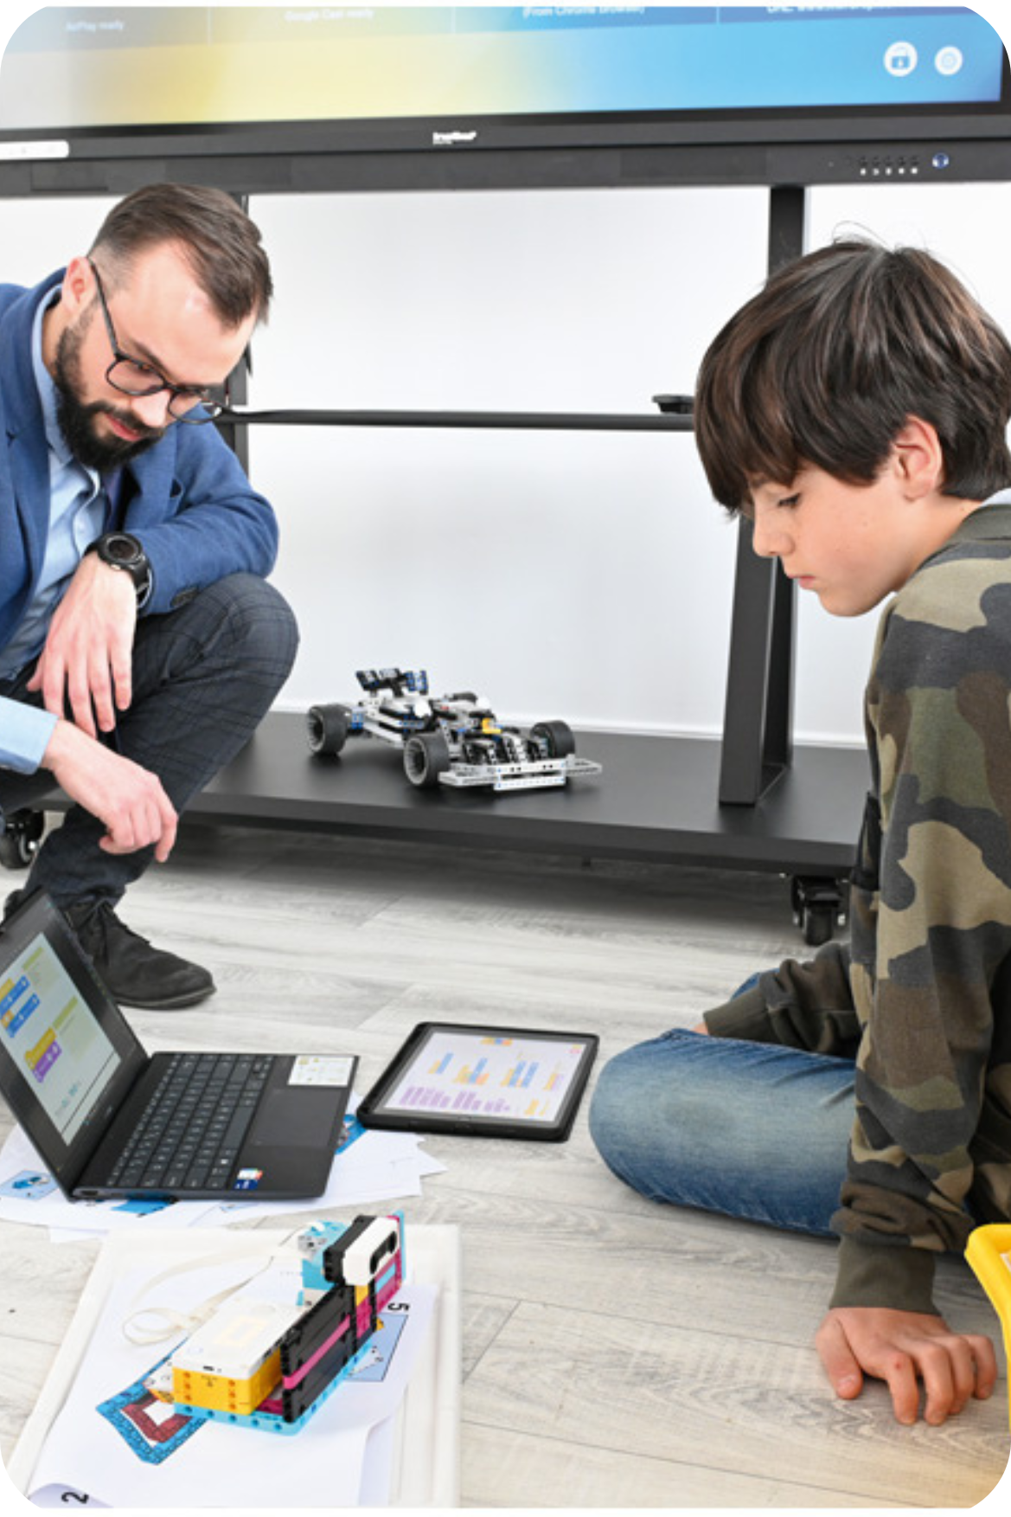
W zależności od szkoły i nauczycieli – sprzęt jest wykorzysty-wany…

Slide 50
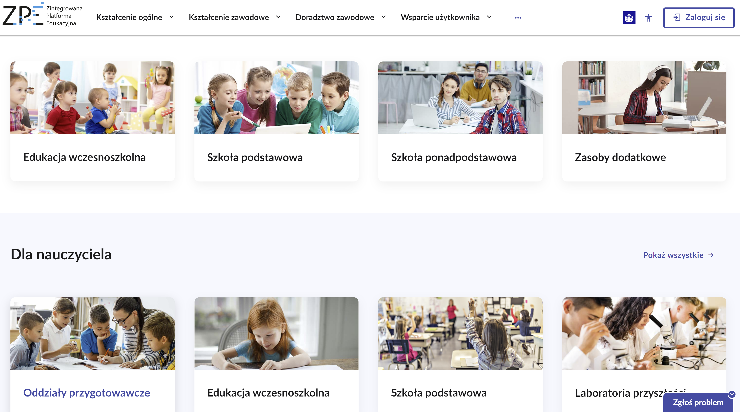

Slide 51
PLATFORMY…sokrates.system.pl
NIETYPOWE-INNOWACYJNE-WSPIERAJĄCE W PRAKTYCE

Slide 52
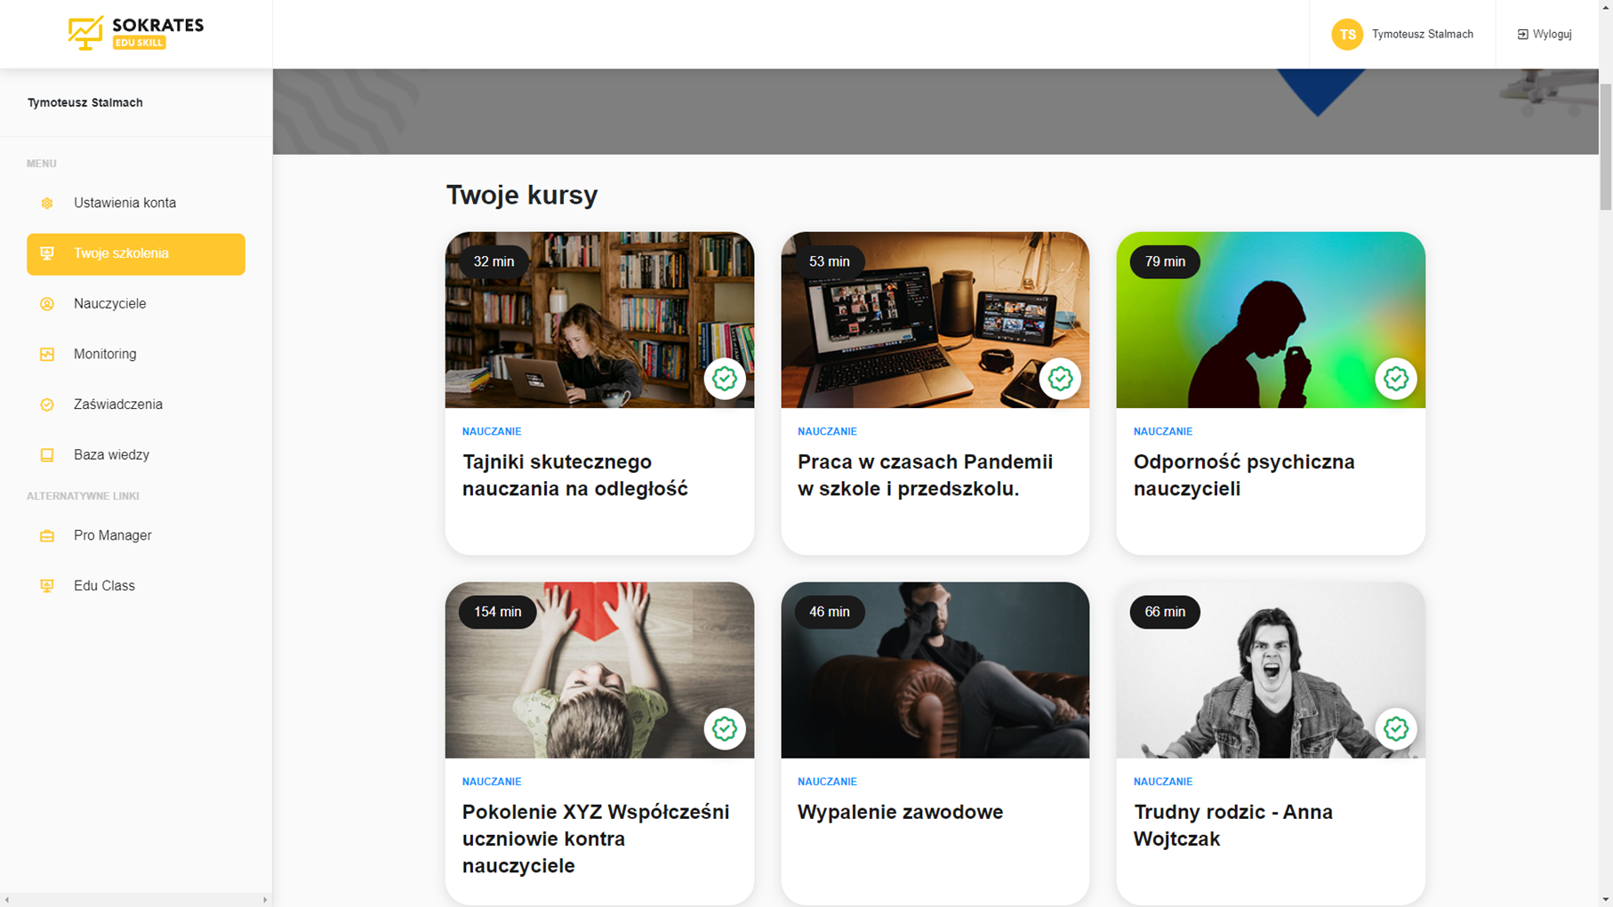
WWW.EDUSKILL.PL

Slide 53
WSZYSTKO MOŻE POZOSTAĆ TEORIĄ JEŚLI NIE BĘDZIE NAUCZYCIELI AKTYWNIE UCZESTNICZĄCYCH W PROCESIE ROZWOJU …
RODZICÓW, KTÓRZY NA NOWO ZAUFAJĄ SZKOLE I ROZWIĄZAŃ PRAWNYCH, KTÓRE POZWOLĄ NA ZMIANY SYSTEMOWE…

Slide 54
STRATEGIA OPARTA O PRZYWÓDZTWO
STRATEGIA OPARTA O ROZWÓJ KOMPETENCJI KADRY PEDAGOGICZNEJ, RODZICÓW I UCZNIÓW
STRATEGIA OPARTA O BUDOWANIE ŚRODOWISKA PRZYJAZNEGO DLA ROZWOJU UCZNIA – W TYM UCZENIA SIĘ, WSPARCIA W ROZWOJU, AKCEPTACJI DLA SŁABOŚCI, STAWIANIA WYMAGAŃ…
STRATEGIA CELUJĄCA W DOSKONALENIE PROCESÓW – OCENIANIA, WŁĄCZANIA, NAUCZANIA-UCZENIA SIĘ, WYCHOWANIA, WSPÓŁODPOWIEDZIALNOŚCI
STRATEGIA OPARTA NA TWORZENIU NOWOCZESNEGO ŚRODOWISKA DLA ROZWOJU KAŻDEGO UCZNIA
STRATEGIA UWZGLĘDNIAJĄCA WSPARCIE DLA NAUCZYCIELI I DYREKTORA – NARZĘDZIA, TECHNOLOGIE, EKSPERCI, ZNIWELOWANIE BIUROKRACJI, WZMACNIANIE KOMPETENCJI, WYNAGRADZANIE NA ADEKWATNYM POZIOMIE …

Slide 55
Pozwólcie Państwo, że zadedykuję naszej aktywności zawodowej, naukowej, kilka słów:
„Nie liczy się efekt – liczy się jakość procesu.
Efekt jest jej konsekwencją!”
Anna Stalmach-Tkacz

Slide 56
„Istnieje w pewnym kraju wspólnota, która ma tylko czterech członków. Nazywają się oni KAŻDY, KTOŚ, JAKIŚ, NIKT. Pewnego dnia mają do wykonania ważną pracę. KAŻDY jest pewien, że KTOŚ to zrobi. JAKIŚ chce to zrobić, bo myśli, że NIKT tego nie zrobi. Wtedy KTOŚ się złości, bo przecież jest to robota dla KAŻDEGO. JAKIŚ ma nadzieję, że KTOŚ to zrobi, ale potem KAŻDY dochodzi do wniosku, że NIKT tego nie zrobi. Kończy się to tym, że KTOŚ wini JAKIEGOŚ za to, że NIKT nie zrobił tego, co mógł zrobić KAŻDY.”
Zamiast podsumowania ☺

Slide 57
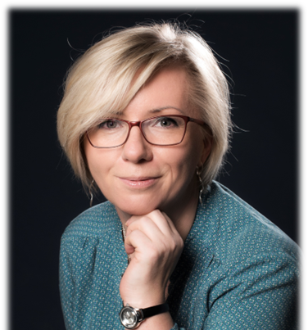
Dziękuję za uwagę!
Anna Stalmach-Tkacz kontakt: dyrektor@grupasokrates.pl 606 339 400

